Slide 1




«Рыбе – вода, птице – воздух,
зверям – лес, степи, горы…»

Slide 2
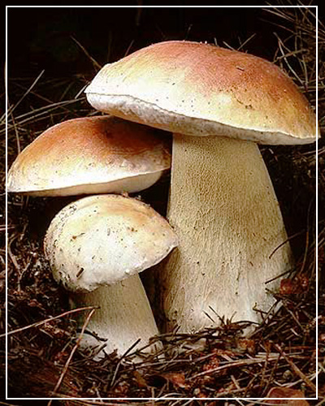
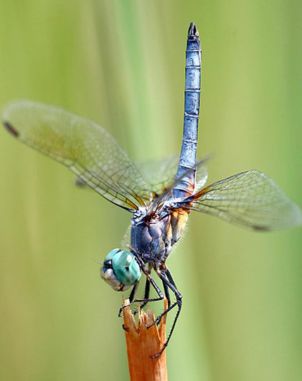
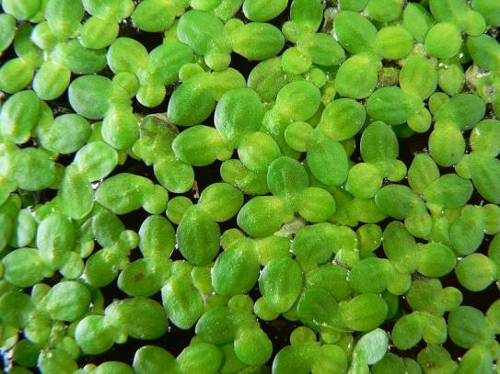
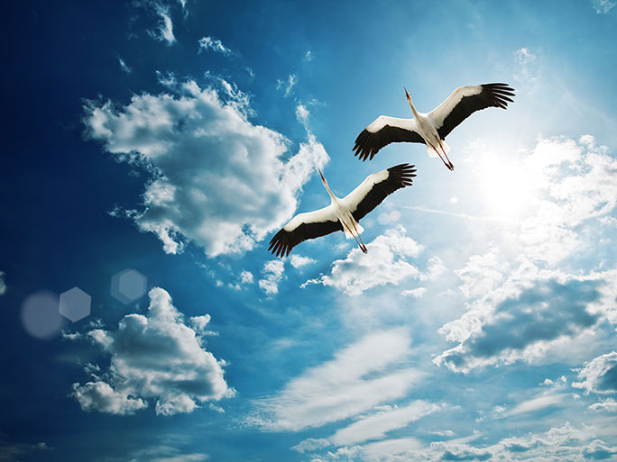
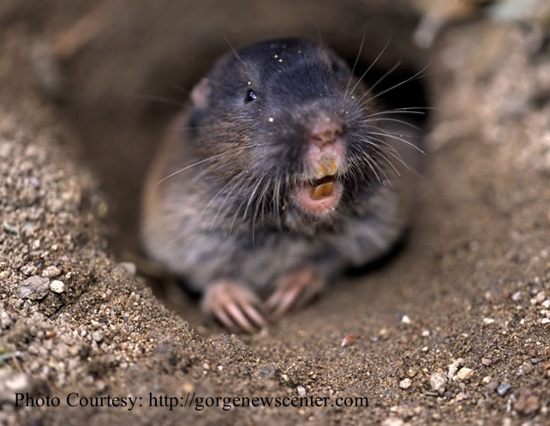
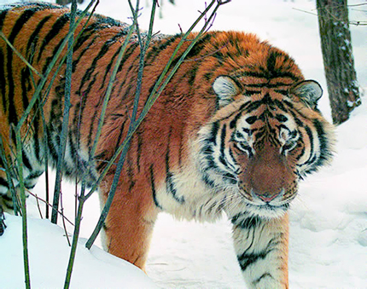
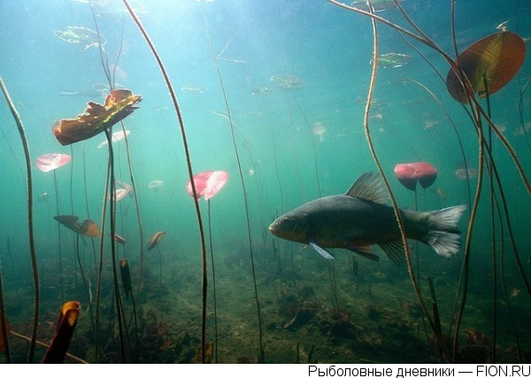

Slide 3
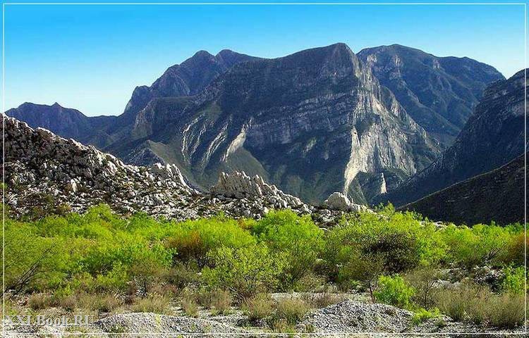
Среда обитания организмов

Slide 4
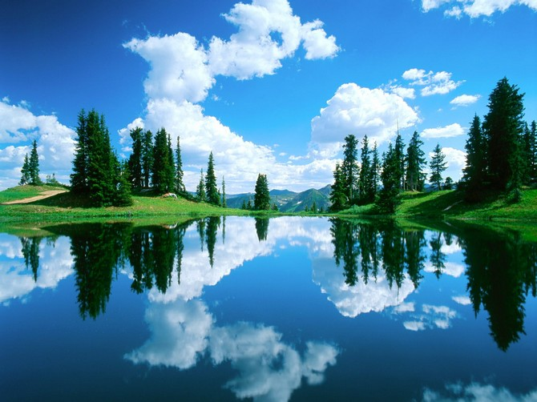
Среда обитания – это
Условия окружающие организм и оказывающая на них прямое или косвенное воздействие.

Slide 5
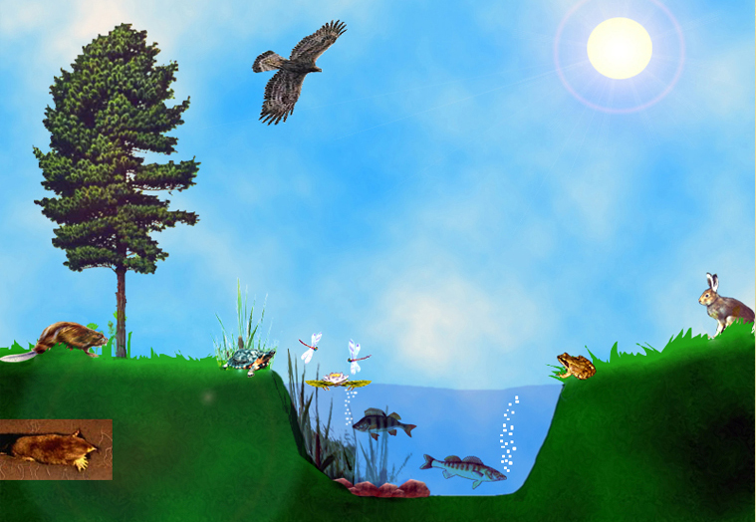
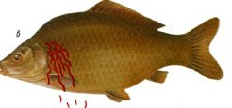
Сколько существует сред обитания?
Подумайте!
?

Slide 6
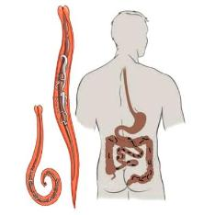
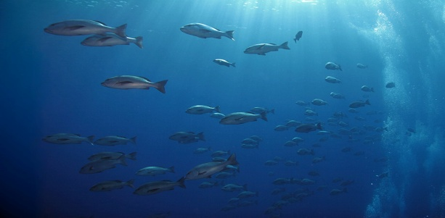
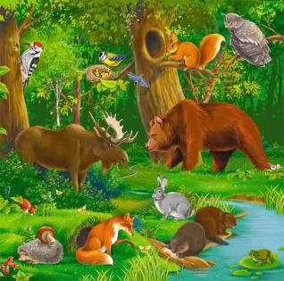
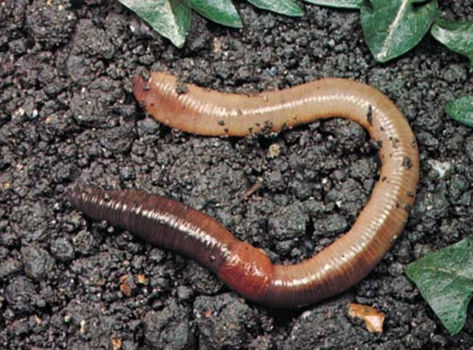
Среды жизни
Среды жизни
Организменная
?
Водная
Наземно-воздушная
Почвенная

Slide 7
Одинаковые ли условия
во всех средах обитания?
Подумайте!
?

Slide 8
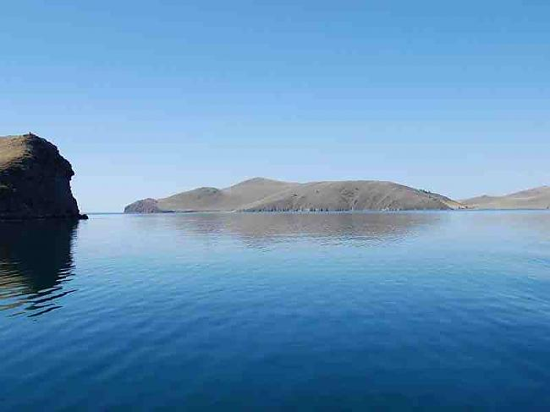
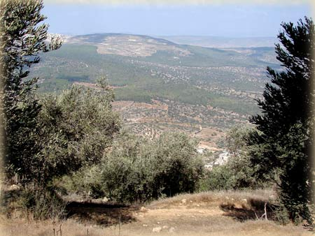
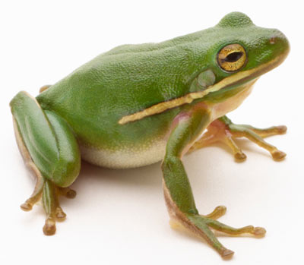
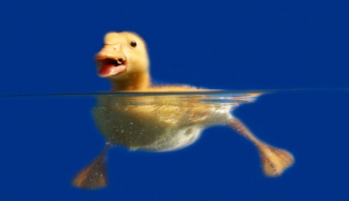
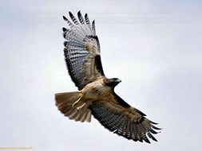
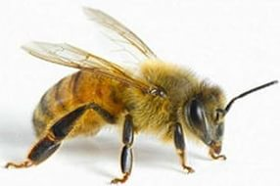
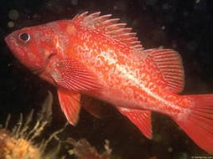
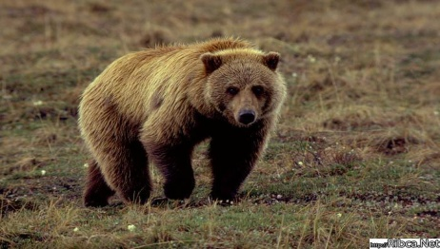
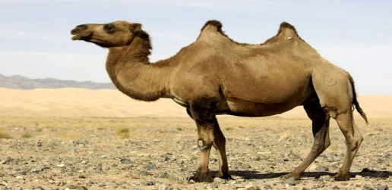
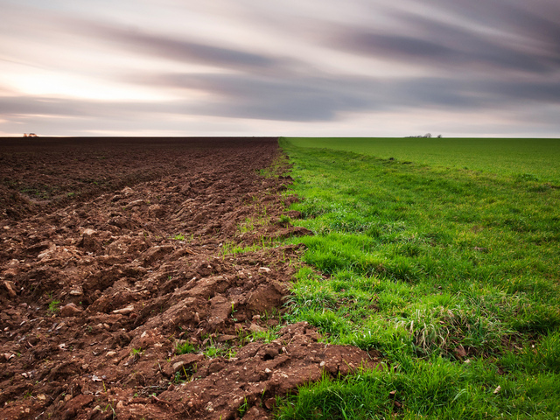
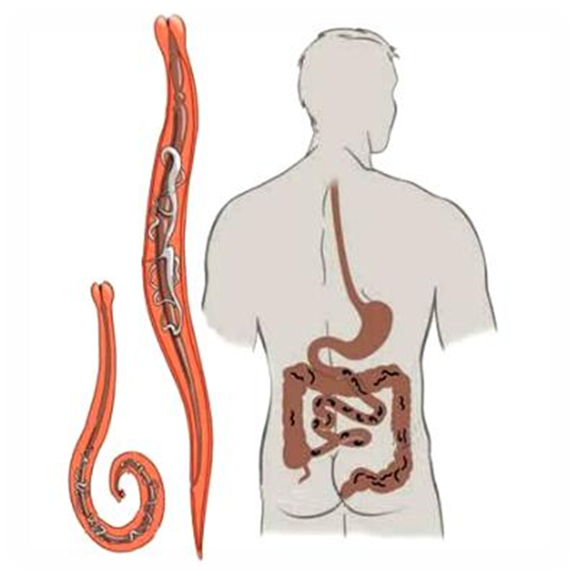
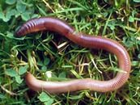
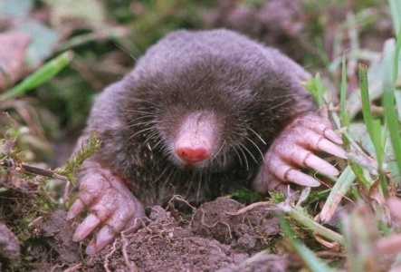
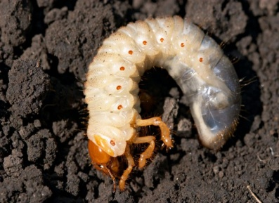

Slide 9

Выводы:
Среды жизни
наземно-воздушная
Водная
Почвенная
Организменная
- Освоение разных сред требует различных экологических приспособлений;
- По внешнему строению организмов можно определить, какую среду они населяют и какой образ жизни ведут.

Slide 10
Тест
1.Чтобы легче было передвигаться в толще воды, большинство водных животных имеют обтекаемую форму тела.
2. Жирафы, кенгуру, кроты и лисы обитатели наземно-воздушной среды.
3. Живые организмы могут поселяться в организме человека и вызывать различные заболевания.
4.Наземно-воздушная среда обладает плодородием.
5.Организмы, живущие внутри другого организма не имеют органов присущих для свободноживужих видов.
6. Для жизни растений в наземно-воздушной среде необходимы корни
7. Водная среда обладает выталкивающей силой.

Slide 11

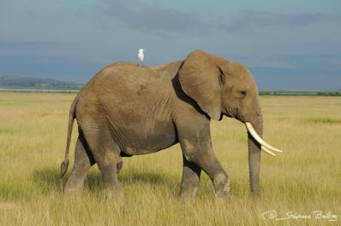
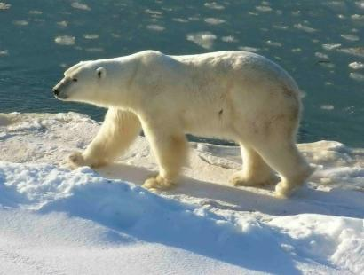
Вывод
Почему каждому свое?

Slide 12
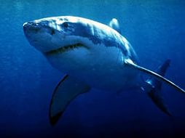
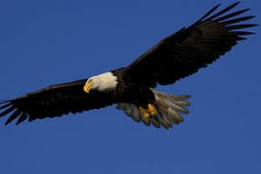
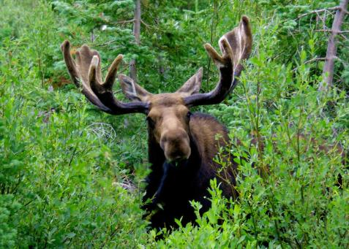
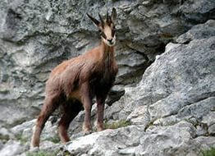
Мини – проект
«Каждому своё»
«Рыбе – вода, птице – воздух, зверям – лес, степи, горы…»

Slide 13
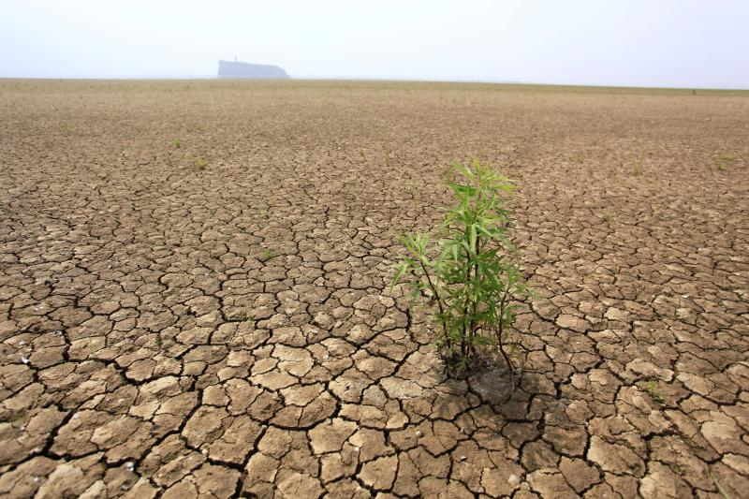
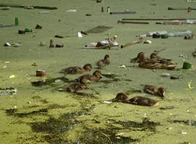
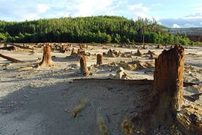
Задумайтесь!
Человек своей деятельностью, нередко разрушает природную среду обитания живых организмов.
Охрана окружающей среды- первостепенная задача всего человечества

Slide 14
Рефлексия:
Какие цели стояли перед нами сегодня на уроке?
Что повторили?
Что нового узнали?
Над чем нам пришлось задуматься?
Какие трудности возникли при изучении материала?
Как вы с ними справились?
Закончите одним словом: Сегодняшний урок – это…
Сегодня на уроке я …
↗ Узнал(а)
Я ─ Запомнил(а)
↘ Смог(ла)
Выберите одну фразу для соседа по парте:
Ты молодец.
Я доволен твоей работой на уроке.
Ты мог бы поработать лучше.

Slide 15

Домашнее задание:
1. Прочитать материал учебника на стр. 18-21.
2. Письменно ответьте на вопрос раздела “Подумайте” на стр. 21
3. Творческое задание. Напишите творческую работу на тему: “Что я могу сделать для животных и их среды обитания”.

